Slide 1




El ISA abierto RISC-V como eje vertebrador de las asignaturas sobre Arquitectura de Computadores
Katia Leal Algara
Juan González Gómez
Research group on Software Development at URJC - SoftDev
Congreso esLibre, URJC, 18 y 19 de Septiembre de 2020

Slide 2
Introducción
Asignatura: Arquitectura de Computadores
Carácter: Obligatoria
Créditos: 6 ECTS, aproximadamente unas 60 horas de docencia teórica y práctica en todas sus modalidades
  3 ECTS teóricos
  3 ECTS prácticos
Breve descripción de sus contenidos:
  Fundamentos de Arquitectura de Computadores
  Rutas de datos y unidades de control: monociclo, multiciclo y segmentación
  Sistema de memoria: principal, caché y virtual
  Sistema de E/S: programación, interrupciones
Congreso esLibre, URJC, 18 y 19 de Septiembre de 2020

Slide 3
¿Qué micro utilizar?
Uno que nos sirva tanto para teoría como para prácticas
Teoría:
  Uno del que se disponga de bibliografía, a ser posible, extensa
Prácticas:
  Uno del que se disponga de un simulador, a ser posible, libre
Que sea real
Que sea actual
Congreso esLibre, URJC, 18 y 19 de Septiembre de 2020

Slide 4
Estudiantes
Grados:
  Ingeniería de Robótica Software, 1º
  Ingeniería en Tecnologías de la Telecomunicación, 3º
  Ingeniería en Sistemas de Telecomunicación, 3º
  Ingeniería Telemática, 3º
  Ingeniería de Sistemas Audiovisuales y Multimedia, 4º
Dobles Grados:
  Ingeniería en Sistemas de Tele. + Administración y Dirección de Empresas, 4º
  Ingeniería en Tecnolo. de Tele + Ingeniería Aeroespacial en Aeronavegación, 4º
Ventajas:
  Única asignatura de Arquitectura de Computadores en todos los grados
  Alumnos con currículum muy similar
Congreso esLibre, URJC, 18 y 19 de Septiembre de 2020

Slide 5
Entonces
Curso 2011-2012:
  Primer curso en el que se imparte “Arquitectura de Computadores” en los nuevos Grados de la Escuela Superior de Ingeniería de Telecomunicación de la URJC
  Micro: MIPS64
  Simulador: WinMIPS64
Curso 2012-2013:
  David A. Patterson, John L. Hennessy, Computer organization and design. The hardware/software interface, 4 edition. Morgan Kaufmann, 2012
  Micro: MIPS32
  Simulador: MARS - MIPS Assembler and Runtime Simulator
Congreso esLibre, URJC, 18 y 19 de Septiembre de 2020

Slide 6
Ahora
Curso 2018-2019:
  Primer curso en el que se imparte “Arquitectura de Computadores”, pero sólo en el Grado en Ingeniería de Robótica Software, 1º
  David A. Patterson, John L. Hennessy, Computer organization and design. The hardware/software interface, RISC-V Edition. Morgan Kaufmann, 2018
  Micro: en teoría el RISC-V 64 y en prácticas RISC-V 32
  Simulador: RARS - RISC-V Assembler and Runtime Simulator, 32 bits
Curso 2019-2020:
  Se imparte en el resto de Grados
Congreso esLibre, URJC, 18 y 19 de Septiembre de 2020

Slide 7
¿Por qué RISC-V?
Muchas alternativas RISC: ARM o MIPS, ¿por qué RISC-V?
Una cuestión de docencia:
  Hardware abierto, open-source hardware
  Similar a MIPS, que ha sido la arquitectura de referencia utilizada en la mayor parte de los textos docentes disponibles para la enseñanza de Arquitectura de Computadores
  Simulador RARS idéntico al simulador MARS
Congreso esLibre, URJC, 18 y 19 de Septiembre de 2020

Slide 8
Alternativa prometedora
Desarrollado originalmente en la Universidad de California en Berkeley, ofrece una versión simple, elegante y moderna de cómo deberían ser los repertorios de instrucciones actuales
Más de 40 compañías se han unido a la Fundación RISC-V. La lista de patrocinadores incluye, virtualmente, a todos los actores principales, salvo ARM e Intel, como AMD, Google, Hewlett Packard Enterprise, IBM, Microsoft, NVIDIA, Oracle, y Qualcomm
RISC-V Vs ARM/x86: diseño modular
Flexibilidad: posibilidad de construir procesadores personalizados
Congreso esLibre, URJC, 18 y 19 de Septiembre de 2020

Slide 9
Objetivos cumplidos
RISC-V nos sirve tanto para teoría como para prácticas
Teoría:
  David A. Patterson, John L. Hennessy, Computer organization and design. The hardware/software interface, RISC-V Edition. Morgan Kaufmann, 2018
  Algo más técnico, también se dispone de la “Guía Práctica de RISC-V: El Atlas de una Arquitectura Abierta”, que se puede descargar gratuitamente
  John L. Hennessy , David A. Patterson , Computer Architecture: A Quantitative Approach, 6th Edition. Morgan Kaufmann, 2017.
  Al ser tan similar a MIPS, podemos incluir aquí casi toda la bibliografía Patterson-Hennessy, Hennessy-Patterson
Prácticas:
  Simulador RARS, gratuito y open-source. Casualmente, igual a MARS
RISC-V es real y actual
¿RISC-V es el futuro?
Congreso esLibre, URJC, 18 y 19 de Septiembre de 2020

Slide 10
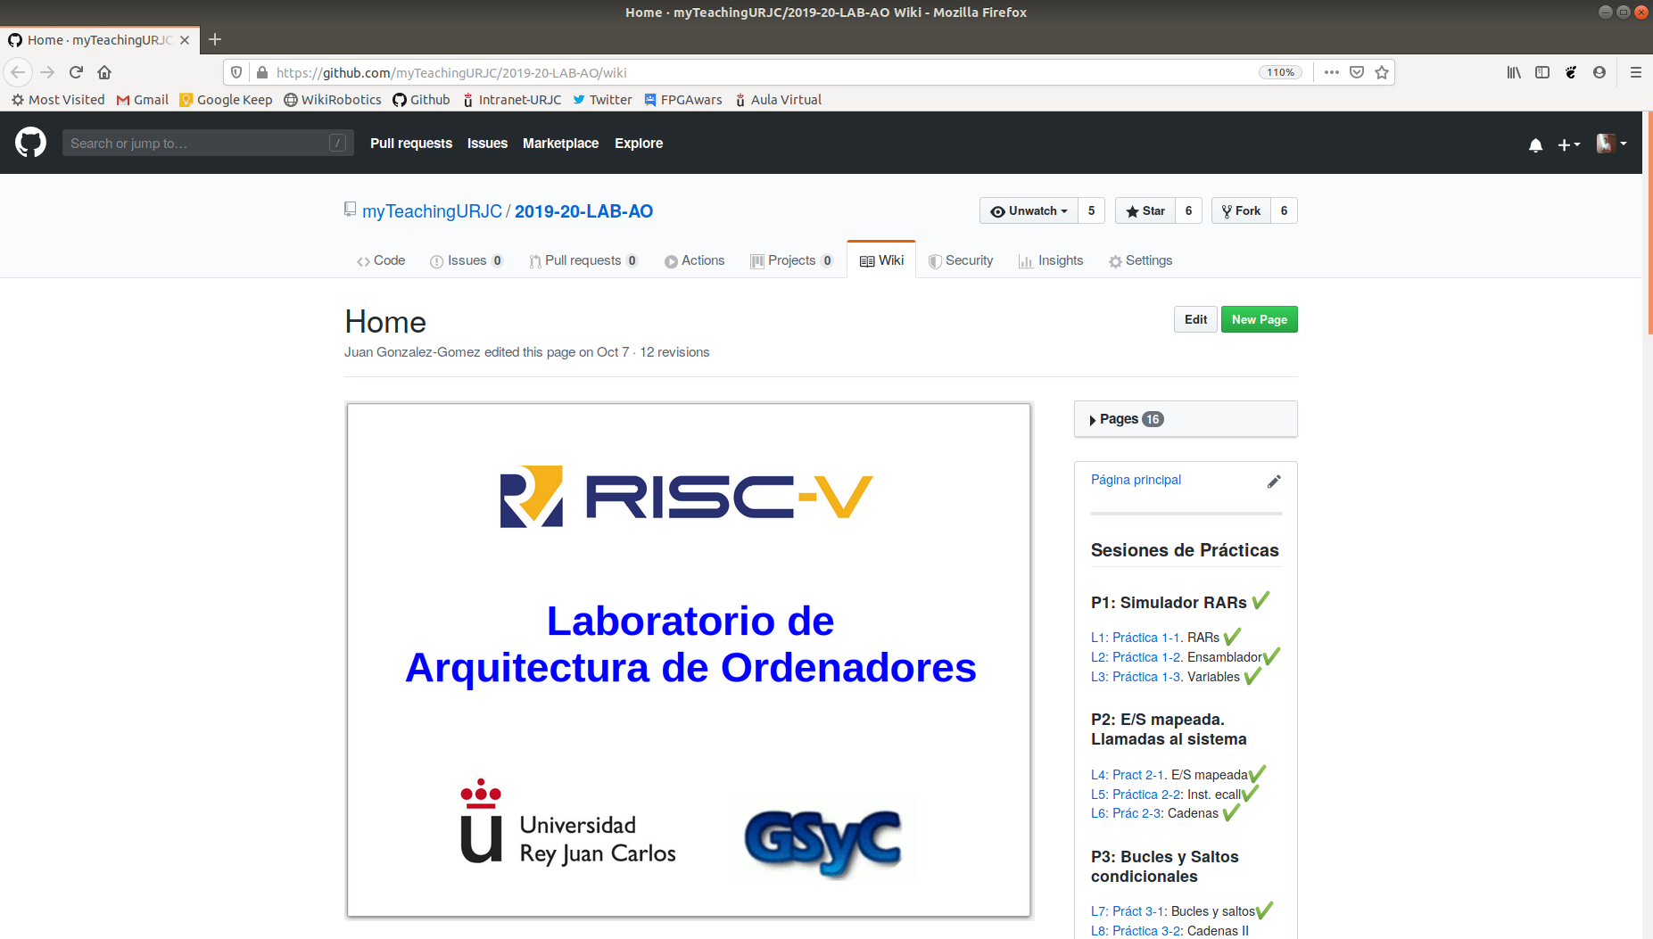
Laboratorio en abierto
Plataforma: Github
  Contenido en wiki
  Figuras y programas de ejemplo en repositorio
https://github.com/myTeachingURJC/2019-20-LAB-AO/wiki
Congreso esLibre, URJC, 18 y 19 de Septiembre de 2020

Slide 11
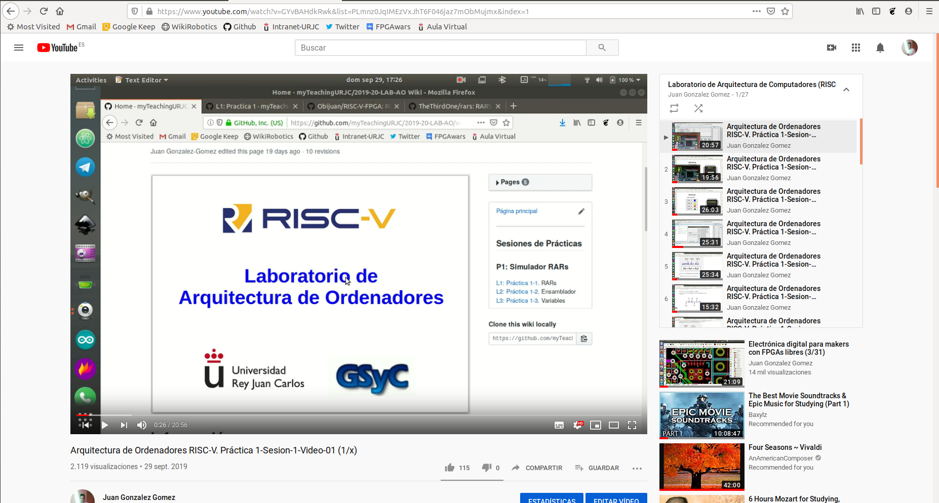
Contenido del laboratorio
5 Prácticas / 12 sesiones:
  P1 - El simulador RARS: Text, Static
  P2 - E/S Mapeada. Llamadas al Sistema
  P3 - Bucles y saltos condicionales
  P4 - Subrutinas y Pila: Stack
  P5 - Memoria dinámica: Heap
53 vídeos en Youtube
120 ejercicios resueltos, 10 por session
https://www.youtube.com/watch?v=GYvBAHdkRwk&list=PLmnz0JqIMEzVxJhT6F046jaz7mObMujmx&index=1
Congreso esLibre, URJC, 18 y 19 de Septiembre de 2020

Slide 12

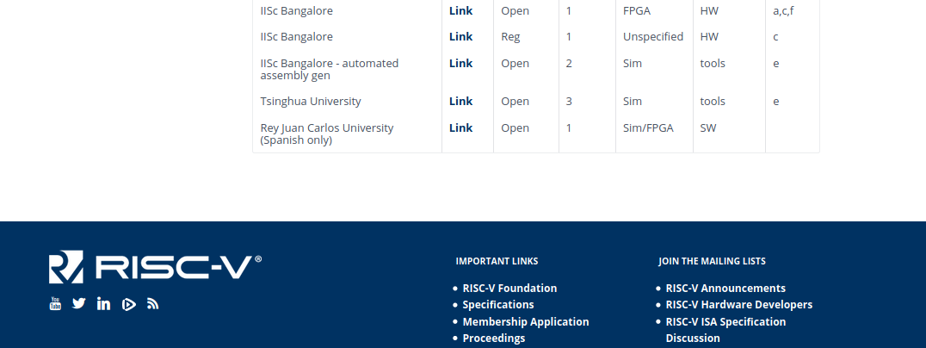
Material referenciado
desde la Fundación RISC-V
https://riscv.org/educational-materials
Congreso esLibre, URJC, 18 y 19 de Septiembre de 2020

Slide 13
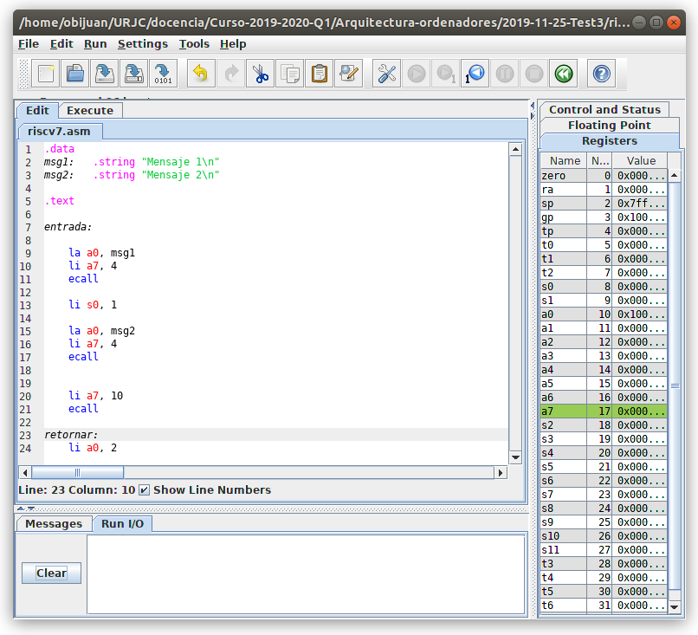
Simulador RARS: Software libre
RISC-V 32IM (32 bits)
Software libre y multiplataforma
Nos permite modificarlo y adaptarlo
Disponible en Github:
https://github.com/TheThirdOne/rars
Congreso esLibre, URJC, 18 y 19 de Septiembre de 2020

Slide 14
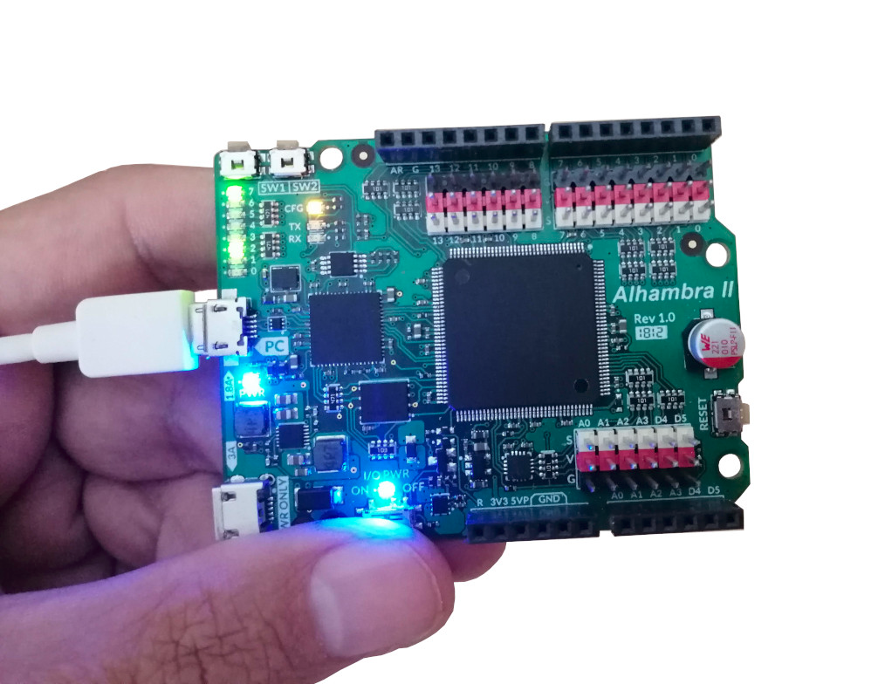
Síntesis en FPGAs libres
Planes futuros: añadir prácticas para trabajar con un RISC-V real
Desde el RARS se exporta fácilmente el código máquina
  Carga en un RISC-V sintentizado en la FPGA
  FPGA Lattice ICE40HX8K
  PicoRV32 (Clifford Wolf)
  Placa Alhambra II (Open Hardware)
https://github.com/FPGAwars/Alhambra-II-FPGA/wiki
Congreso esLibre, URJC, 18 y 19 de Septiembre de 2020

Slide 15
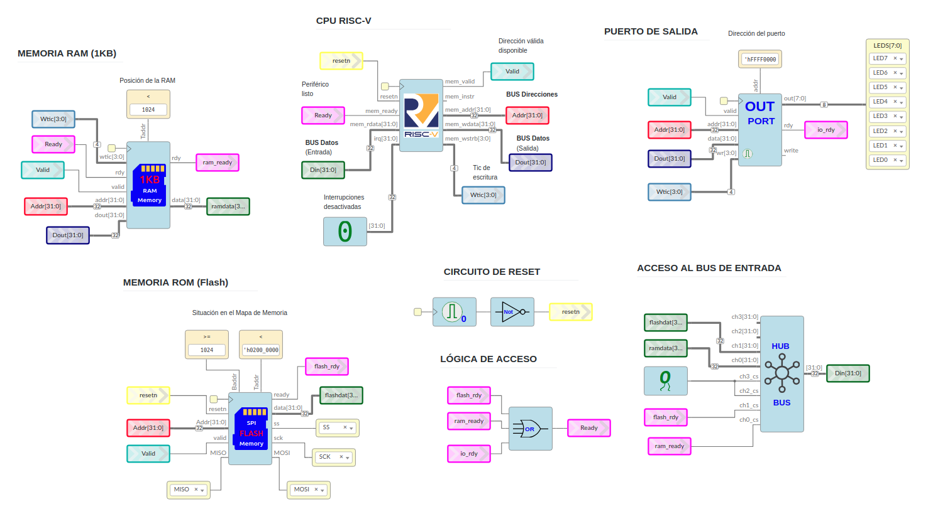
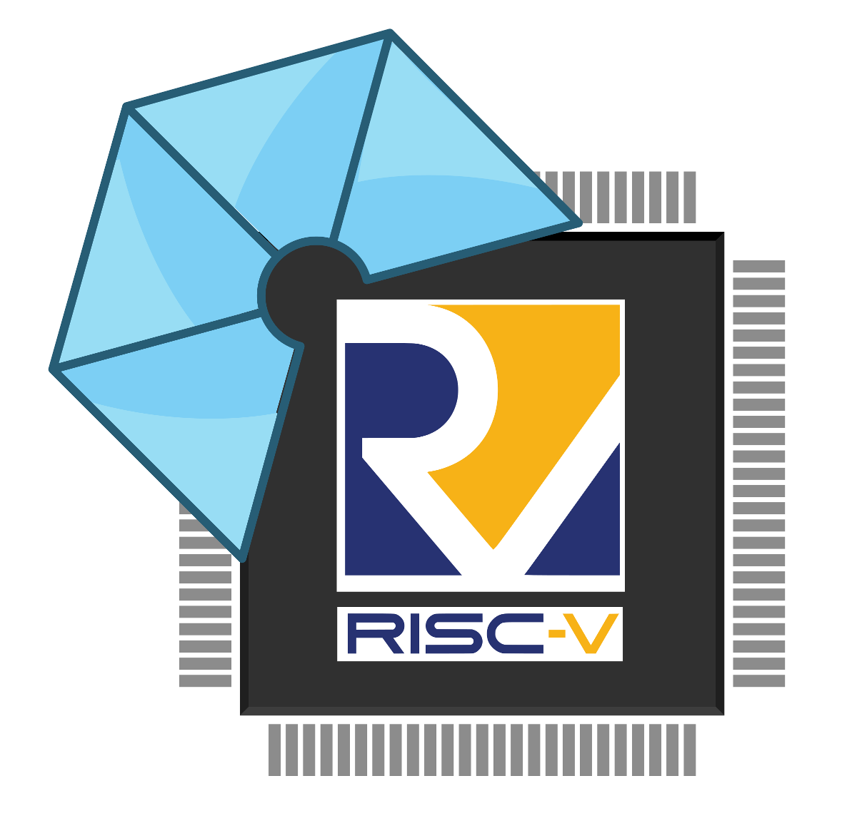
Síntesis for dummies
Icestudio: Síntesis y carga de circuitos en las FPGA Libres
  Software libre y multiplataforma
  Muy fácil de usar
https://github.com/Obijuan/RISC-V-FPGA
Congreso esLibre, URJC, 18 y 19 de Septiembre de 2020

Slide 16
El ISA abierto RISC-V como eje vertebrador de las asignaturas sobre Arquitectura de Computadores
Katia Leal Algara
Juan González Gómez
Research group on Software Development at URJC - SoftDev
Congreso esLibre, URJC, 18 y 19 de Septiembre de 2020

